Slide 1






PHÒNG GD &ĐT LONG BIÊN
TRƯỜNG TIỂU HỌC PHÚC LỢI
TIẾNG VIỆT
Nghe – viết: Mùa vàng

Slide 2

Thứ năm ngày 10 tháng 2 năm 2022
Tiếng Việt
Nghe – viết: Mùa vàng

Slide 3
Yêu cầu cần đạt
- Viết đúng chính tả một đoạn văn ngắn bài Mùa vàng rồi theo hình thức nghe – viết.
- Biết cách trình bày đoạn văn, biết viết hoa chữ cái đầu câu.
- Làm được các bài tập chính tả phân biệt ng/ngh, r/d/gi hoặc ưc/ưt.

Slide 4




NGHE- VIẾT
MÙA VÀNG
Nghe - viết.
Bài tập chính tả: ng/ngh.
Bài tập lựa chọn.

Slide 5
Mùa vàng
Để có cái thu hoạch, người nông dân phải làm ǟất nhiều việc. Họ phải cày bừa, gieo hạt và ươm mầm. Rồi nắng mưa, hạn hán, họ phải đổ mồ hôi chăm sóc vườn cây, ǟuộng đồng. Nhờ thế mà cây lớn dần, ǟa hoa kết trái và chín ǟộ.
Đoạn thơ có chữ nào dễ viết sai?
Đoạn thơ có những chữ nào viết hoa?

Slide 6
Các từ dễ viết sai
nông dân
gieo hạt
ươm mầm

Slide 7

VIẾT BÀI
Học sinh viết bài vào vở ô li

Slide 8
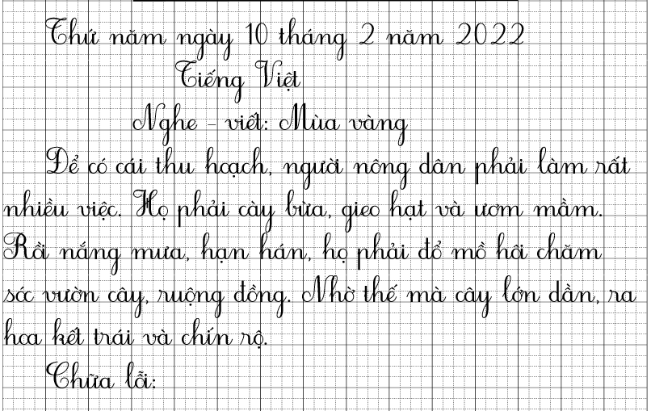

Slide 9
2. Tìm tiếng bắt đầu bằng ng hoặc ngh thay cho ô vuông
Cuốc con về nghỉ hè
Trong đầm sen bát ngát
Lá xanh xòe ô che
Hoa đưa hương ngào ngạt
(Theo Nguyễn Văn Chương)
Notes:
Bài giảng thiết kế bởi: Hương Thảo - tranthao121006@gmail.com

Slide 10
3. Chọn a hoặc b
a. Chọn r, d hoặc gi thay cho ô vuông.
Mưa giăng trên đồng
Uốn mềm ngọn lúa
Hoa xoan theo gió
Rải tím mặt đường
b. Chọn tiếng trong ngoặc thay cho
- Vườn cây tươi tốt nhờ công (sức/sứt) lao động của các cô bác nông dân.
- Đầu xuân dân làng nô (nức/nứt) ra đồng để trồng cấy.
- Nhiều loại củ quả được dùng để làm (mứt/mức) Tết.

Slide 11

Hoạt động tiếp nối
Notes:
Bài giảng thiết kế bởi: Hương Thảo - tranthao121004@gmail.com

Slide 12

CHÚC CÁC CON
CHĂM NGOAN HỌC GIỎI

